Slide 1
方志的收藏、交流、开发与利用
——以方志馆为视角
宫冠丽

Slide 2
1
方志馆的定义
2
方志馆的发展现状
目 录
3
方志馆的功能与作用
4
现代数字化方志资源

Slide 3
1
方志馆的定义
2
方志馆的发展现状
目 录
3
方志馆的功能与作用
4
现代数字化方志资源

Slide 4
一、什么是方志馆
方志馆是收藏研究、开发利用地方志资源，宣传展示国情、地情的公共文化服务机构。
PART 1
方志馆的定义
——《方志馆建设规定（试行）》

Slide 5
二、方志馆的历史发展及演变
1.宋朝以前，方志尚未完全成型
PART 1
一是多依附于官方史志合一的各类编修机构
二是散布于社会各层面的各种书院、藏书楼等收藏编纂场所。
方志馆的定义
2.自宋朝起，方志日渐成熟，逐步定型。
九域图志局
章学诚《州县请立志科议》

Slide 6
3.民国时期，乱世修志
1914年 浙江通志局
PART 1
1929年 《修志事例概要》 22条
方志馆的定义
4.中华人民共和国成立以来
建国初期 山东地志博物馆
改革开放后 浙江（建德）方志馆和上海通志馆
进入新世纪 国家方志馆和各类新型方志馆

Slide 7
★第一个专业性方志编纂机构——北宋的九域图志局
★第一次对方志馆建设作出系统论述——清代章学诚
《州县请立志科议》
PART 1
★中国近代史上第一家省级方志馆——浙江通志局（1914年）
★中华人民共和国第一家综合性地情馆——山东地志博物馆
（1956年）
方志馆的定义
★改革开放后第一家冠以“方志馆”的专业机构——浙江
建德方志馆
★第一批大规模新型方志馆——国家方志馆、江苏、
广东、深圳等省市

Slide 8
三、方志馆与其他场馆的区别
图书馆（Library）：收集、整理、收藏图书资料供人阅览参考的机构。（现代汉语词典、百度词典）早在公元前3000年就出现了图书馆，图书馆有保存人类文化遗产、开发信息资源、参与社会教育等职能。
PART 1
博物馆（Museum）：搜集、保管、研究、陈列、展览有关革命、历史、文化、艺术、自然科学、技术等方面的文物或标本的机构。
方志馆的定义
规划馆（Planning hall）：全方位、多角度地展现城市建设的沧桑巨变以及城市发展成果与总体趋向的机构。规划馆作为宣传和教育的重要阵地，它不仅为城市规划精细化管理提供了有力支撑，成为政府规划决策与社会各界沟通的桥梁，阳光规划平台和谐亲民空间国家、政府科学决策和宏观调控城市建设发展的重要手段。为国内外专家、城市投资、建设者提供学术报告、规划咨询的场所。

Slide 9
一个城市的过去
——
博物馆
PART 1
一个城市的现在
——
方志馆
方志馆的定义
一个城市的未来
——
规划馆

Slide 10
1
方志馆的定义
2
方志馆的发展现状
目 录
3
方志馆的功能与作用
4
现代数字化方志资源

Slide 11
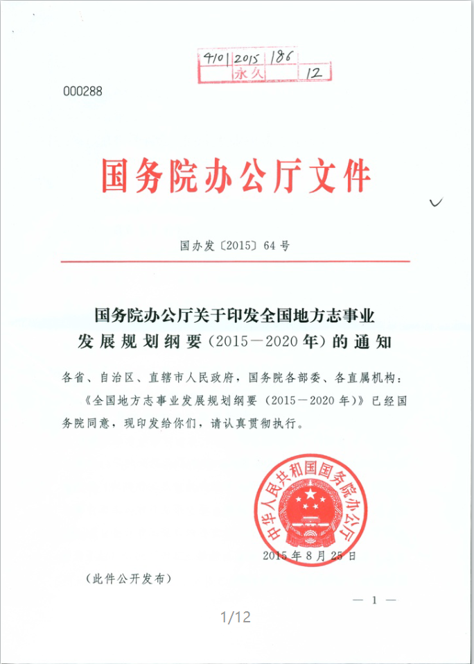
政策法规
▉国家级
（1）《全国地方志事业发展规划纲要(2015-2020年) 》
PART 2
方志馆的发展现状

Slide 12
一、发展基础与机遇
（五）基础设施建设逐步推进。全国已建成国家方志馆1个、省级馆15个、市级馆60多个、县级馆近200个，省级网站26个、市级网站近200个、县级网站470多个，方志工作公共基础设施建设迈上新台阶。
PART 2
方志馆的发展现状
“信息化与方志馆建设比较滞后”

Slide 13
二、指导思想与基本原则
3．坚持全面发展。以修志编鉴为主业，统筹兼顾理论研究、开发利用、信息化建设、方志馆建设、旧志整理等工作，实现地方志事业全面协调可持续发展。
PART 2
三、总体目标与主要任务
方志馆的发展现状
到2020年，全面完成第二轮修志规划任务，实现省、市、县三级综合年鉴全覆盖，加快信息化和方志馆建设，做好第三轮修志工作准备，加强对社会修志的指导和管理，基本形成地方志编修体系、理论研究和学科建设体系、质量保障体系、资源开发利用体系、工作保障体系“五位一体”的地方志事业发展综合体系，努力开创地方志事业发展新局面。”

Slide 14
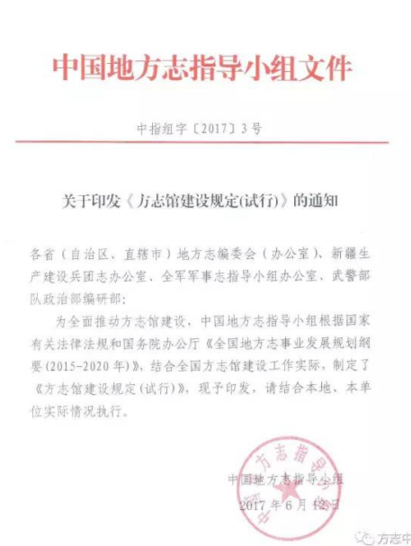
（2）《方志馆建设规定（试行）》2017.6.12
PART 2
该规定共20条，从
制定的依据与原则、
方志馆概念与功能、
方志馆建设规划与规模、
方志馆建筑选址与设计、
方志馆建筑标准与机构人员
等方面作出明确规定。
方志馆的发展现状

Slide 15
第二条 方志馆是收藏研究、开发利用地方志资源，宣传展示国情、地情的公共文化服务机构。
第三条 方志馆具有收藏保护、展览展示、编纂研究、专业咨询、信息服务、开发利用、宣传教育、业务培训、文化交流等功能。
PART 2
方志馆的发展现状
第五条 省（自治区、直辖市）、市（地、州、盟）、县（市、区、旗）应 建立方志馆。鼓励有条件的乡镇（街道）、村（社区）建立方志馆。
第六条 方志馆建设应纳入当地经济社会发展、文化建设和城市建设总体规划，统筹推进与安排，所需经费列入同级人民政府财政预算。

Slide 16
第七条 方志馆一般应独立建设。确需与其他设施合建的，应自成体系，相对独立。
PART 2
第九条 方志馆建筑规模应与行政区划级别、经济社会发展水平和服务人口数量等相适应，分为大型馆、中型馆和小型馆。大型馆为省级馆，建筑面积一般应不少于20000平方米；中型馆为市级馆，建筑面积一般应不少于10000平方米；小型馆为县级馆，建筑面积一般应不少于5000平方米。有条件的地区可适当增加建筑面积。
方志馆的发展现状
第十六条 方志馆机构设置和人员编制要与其履行职能的要求相适应，一般应按照专业要求配备相应的人员。

Slide 17
（3）《国家方志馆分馆建设管理工作规定》2018.10.11
第六条 全国地方志系统省、市、县三级方志馆和地方专业特色馆均可申请设立国家方志馆分馆。
第七条 申请设立国家方志馆分馆的，应当具备下列条件：
（一）原则上应当独立建馆。与其他文化设施合建者，应当具备相对独立性。
（二）有相对独立的编制和稳定的人员配备。
（三）馆舍达到一定建筑规模，总建筑面积原则上不少于20000平方米。
（四）有相对独立、科学合理的藏书、展览、研编、阅览、服务、办公、会议等功能空间。
（五）建有完备的收藏、展示、研究、服务等各项规章制度，能够实施科学、规范、高效管理。
PART 2
方志馆的发展现状

Slide 18
（六）有一定规模的图书资料馆藏，馆藏量原则上不少于15万册（件）。
（七）具备基本展览陈列空间，面积原则上不低于5000平方米。
（八）有必要的设施设备，电子计算机、网络设备设施等配置齐全，具备建设数字方志馆的基本条件。
（九）具备一定的科研能力和业务培训能力，能够承担国家方志馆交办的各类科研任务和业务培训。
（十）有开发当地地方志资源的基础条件，有独立完成的地情书籍、地情资料或地情研究报告等成果。
PART 2
方志馆的发展现状

Slide 19
第九条 申报工作应当严格履行程序。申报审核程序为：
初审：申请单位提出书面申请（含申报书），报送所在省级地方志工作机构初审。
复审：省级地方志工作机构初审合格后，报国家方志馆复审。国家方志馆成立由中国地方志指导小组办公室领导、国家方志馆领导及相关专家、学者组成的评审委员会，依法依规进行审核。复审包括书面审核与实地考察两种形式。
终审：国家方志馆复审合格后，报中国地方志指导小组办公室终审。
终审合格后，由中国地方志指导小组办公室报请中国地方志指导小组批准。
PART 2
方志馆的发展现状

Slide 20
第十一条 国家方志馆分馆管理实行属地管理原则，由本级地方志工作机构负责，同时接受中国地方志指导小组及其办公室、国家方志馆的管理和业务指导。
国家方志馆分馆馆长一般由同级地方志工作机构主要负责人担任，并向国家方志馆报备。
国家方志馆分馆建设发展经费由同级地方财政负责解决。
第十二条 国家方志馆分馆应当每年向国家方志馆汇报年度工作情况。
第十三条 国家方志馆负责对分馆建设管理情况进行检查。
第十四条 国家方志馆分馆开展重大活动或者重要事务，应当及时向国家方志馆请示；遇有重大问题，应当及时向国家方志馆报告。
第十五条 国家方志馆定期或不定期组织对分馆建设发展情况进行考核评议。
PART 2
方志馆的发展现状

Slide 21
（4）全国方志馆事业发展规划（2021—2025年）（讨论稿）
（一）总体目标
以推进国家、省、市、县、乡、村六级方志馆建设为主线，将各级方志馆建设纳入公共文化服务体系建设范围，到2025年基本建成新时代中国方志馆体系。加强馆藏资源、展览展示、信息服务、编研开发、宣传教育等方面建设，提升公共文化服务水平，将方志馆初步打造成为地情资料收藏保护中心、地情展览展示中心、地情研究中心、地方文化交流中心和爱国主义教育基地。
PART 2
方志馆的发展现状

Slide 22
（二）主要任务
1. 努力推动新时代中国方志馆体系建设。
PART 2
2. 加快构建特色馆藏资源体系。
3．切实提升展览展示水平。
4．深入开展地情和理论研究工作。
方志馆的发展现状
5. 多途径加快信息化建设。
6. 大力提高方志资源开发利用水平。
7. 全面加强方志文化宣传教育。
8. 积极扩大学术交流与合作。

Slide 23
▉江苏省
（1）江苏省贯彻全国地方志事业发展规划纲要
（2015－2020年）
PART 2
（六）加快信息化和方志馆建设。广泛应用“互联网+”等现代信息技术，加快地情网站建设，到2017年建成集地方志信息发布于一体、实现省、市、县三级联网全覆盖的地情资料网站群。推进数字化建设，建成全社会各界共享共用的江苏方志文献资源数据库。加强现有方志馆建设，积极开展方志资源收藏、研究、展示和咨询服务，努力建设成为志书年鉴和地情资料收藏中心、地情研究咨询开发中心、地方文化对外交流宣传中心及爱国主义教育基地。尚无方志馆的省辖市要积极创造条件，加快方志馆立项和建设。各县（市、区）要充分利用公共图书馆、档案馆等公共资源，通过“一馆多用”等方式，确保有专门场所集中收藏志书年鉴和地情资料。在完善实体方志馆布局的同时，积极推进数字方志馆建设。
方志馆的发展现状

Slide 24
（2）《江苏省地方志工作条例》2018.12.1
第十八条：县级以上地方人民政府应当建立方志馆，或者在公共图书馆、文化馆、档案馆等公共场所内开辟专门区域，用于本行政区域的地情展示和地方志的收藏研究、开发利用。鼓励建设数字方志馆。
PART 2
方志馆的发展现状
第十九条：鼓励单位和个人向方志馆或者地方志工作机构捐赠地方志文献资料和纪念性实物。接受捐赠的，应当向捐赠者颁发收藏证书，并可以给予奖励。
第二十一条：方志馆、地方志资源共享平台应当完善服务功能，公示服务范围和方式，免费向社会公众开放，并提供查阅、摘抄、下载、复制、检索等服务。

Slide 25
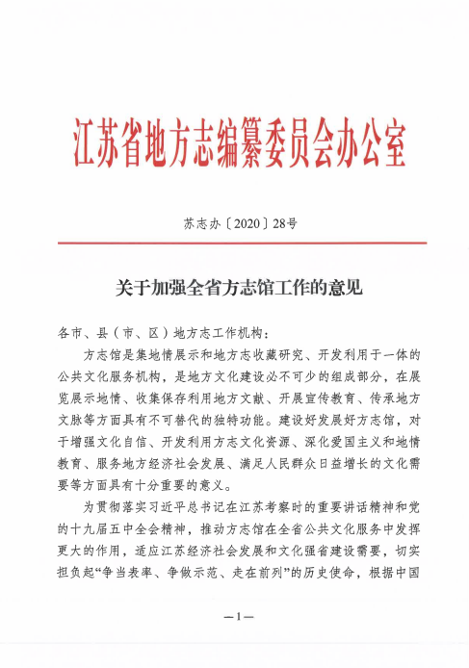
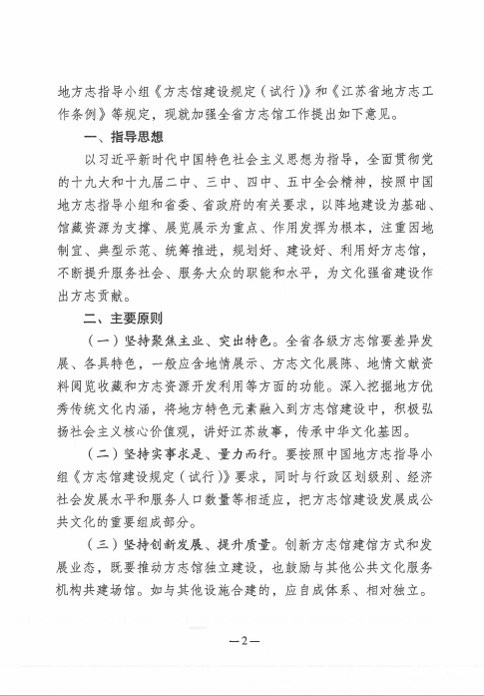
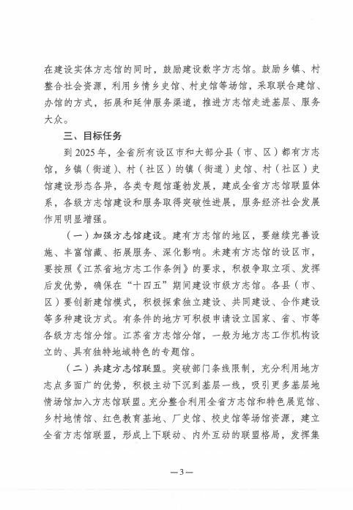
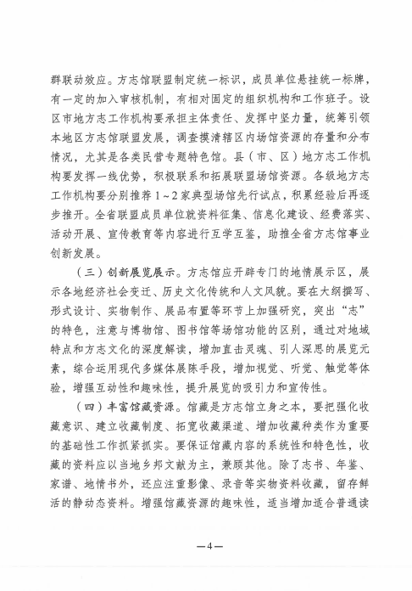
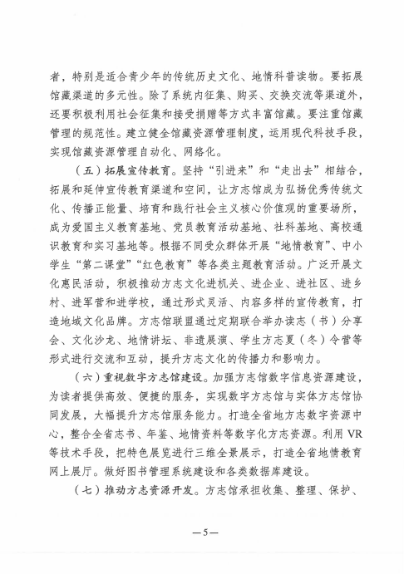
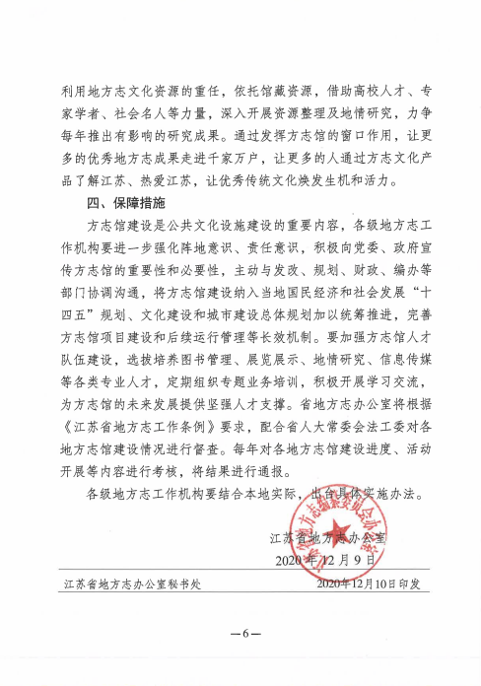
（3）《关于加强全省方志馆工作的意见》2020.12.9
PART 2
方志馆的发展现状

Slide 26
2.发展现状
势头迅猛 百花齐放
PART 2
据相关数据统计，截至2019年12月31日，全国共建成（含在建与已立项）
国家方志馆1家，国家方志馆分馆6家，
省级方志馆24家，市级方志馆133家，
县区村级方志馆447家
四级方志馆共计611家
方志馆的发展现状

Slide 27
PART 2
方志馆的发展现状

Slide 28
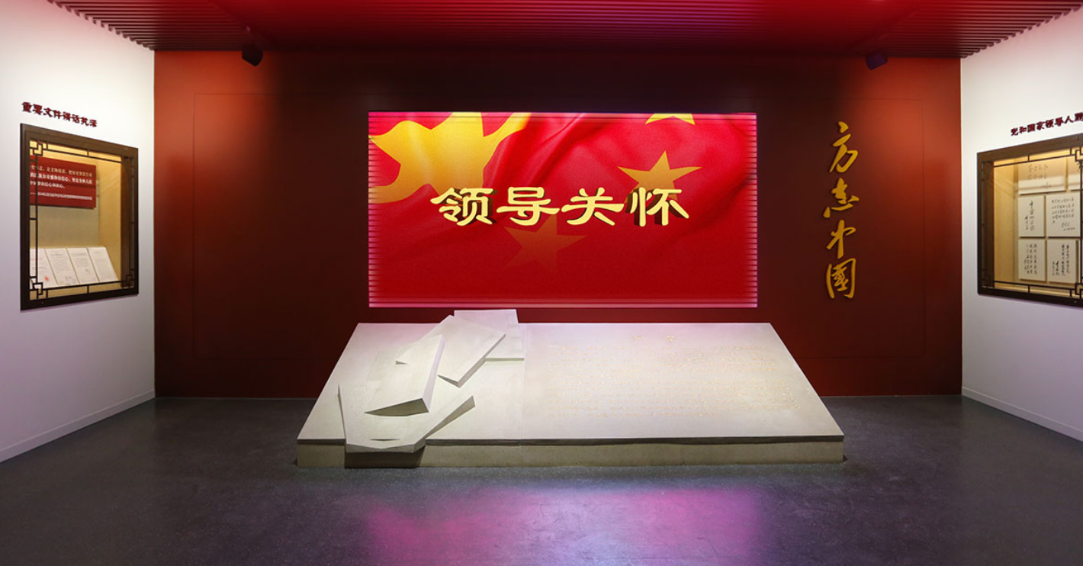
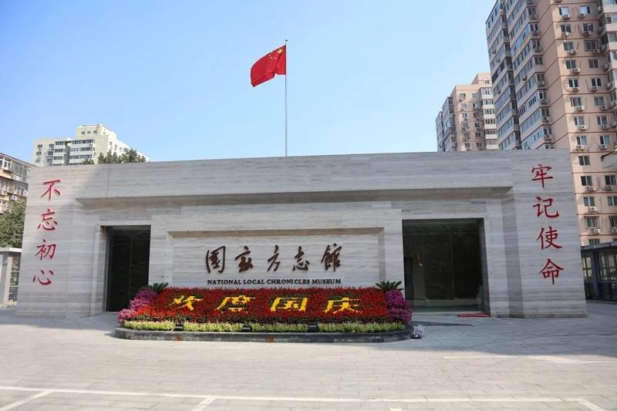
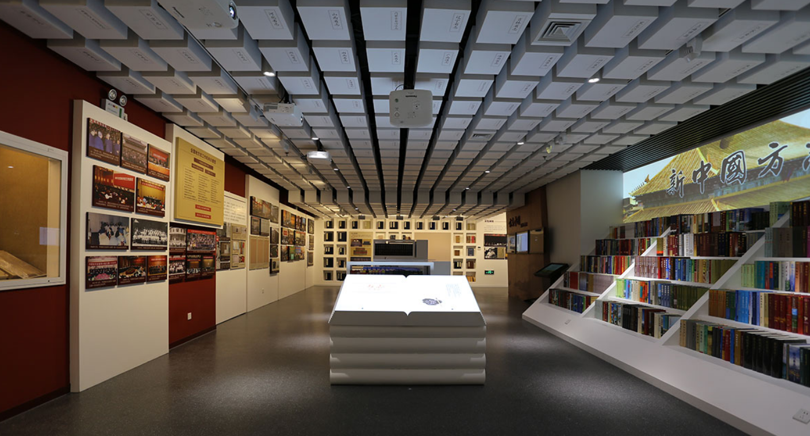
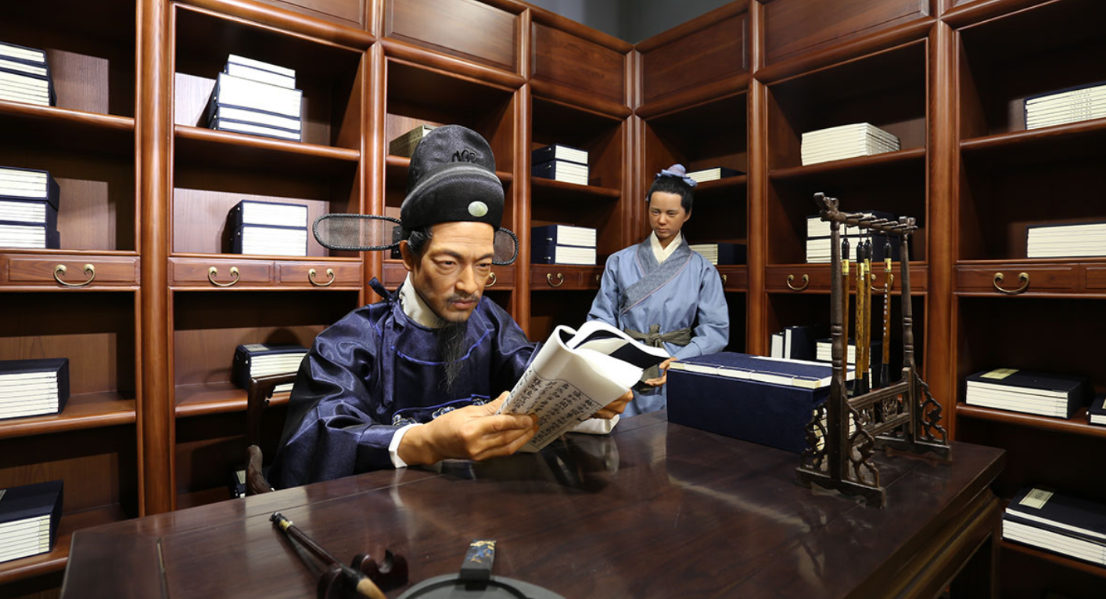
▉ 国家级
1、国家方志馆
PART 2
方志馆的发展现状
国家方志馆于2008年申请立项，2009年国家发展改革委批准整体购买大楼，总投资1．3亿元，建筑面积1．3万平方米，占地8400平方米。2013年12月装修改造完成并投入使用。

Slide 29
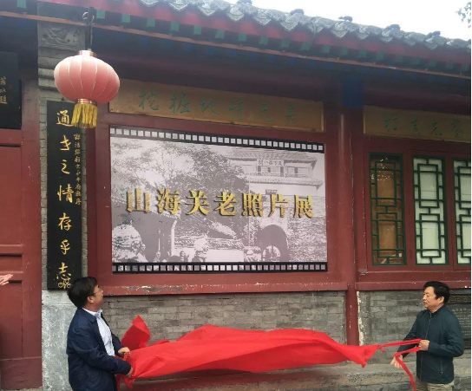
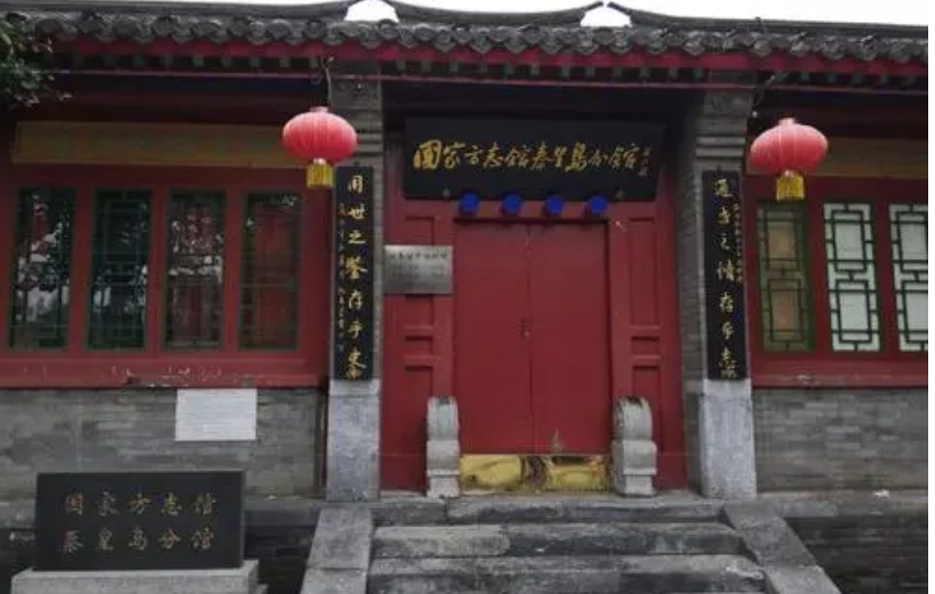
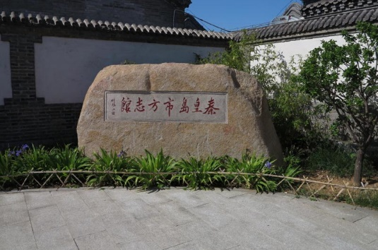
2、国家方志馆分馆：已建和立项7个，申报中3个
（1）国家方志馆秦皇岛分馆
PART 2
方志馆的发展现状
第一家国家方志馆分馆，2016年11月获批。

Slide 30
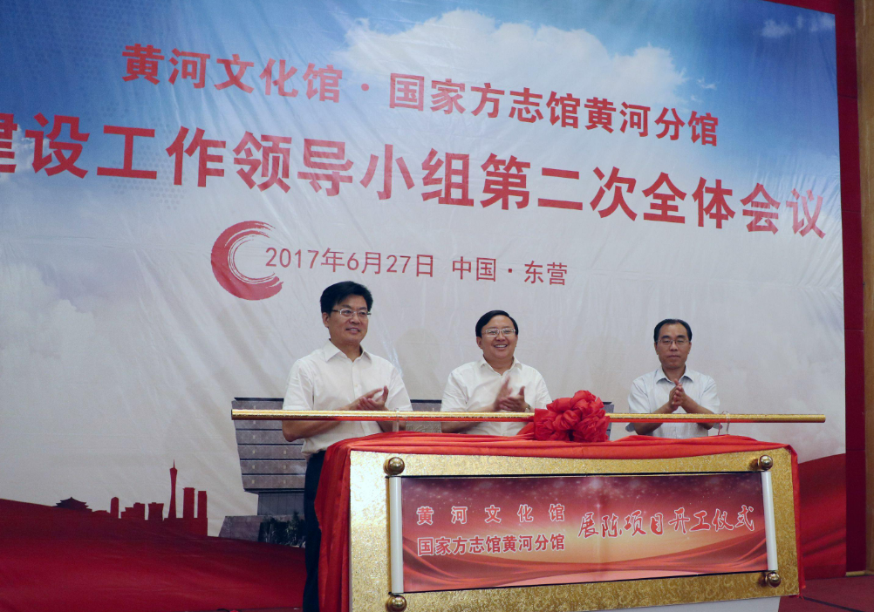
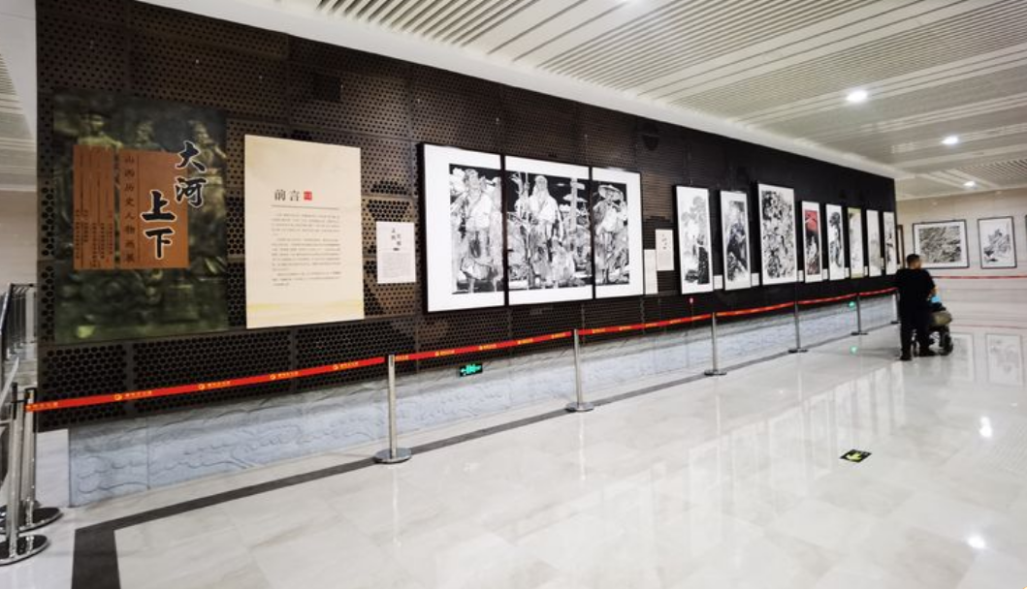
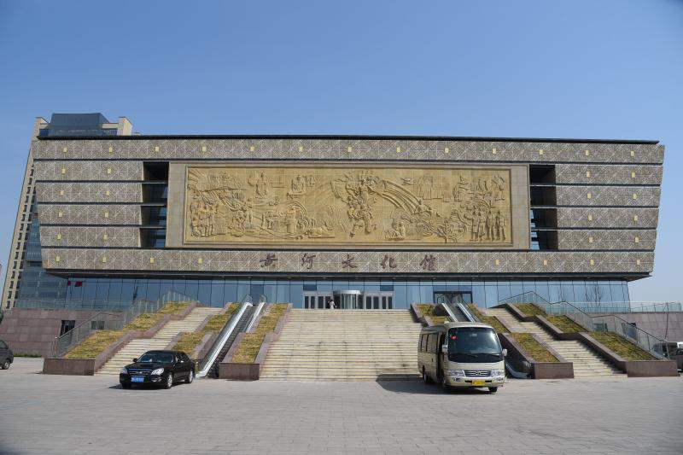
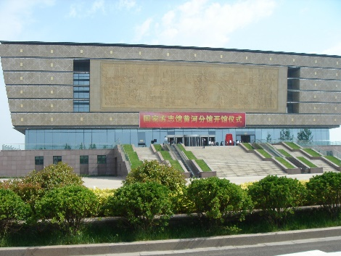
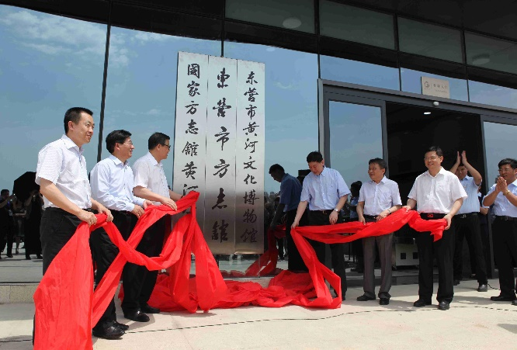
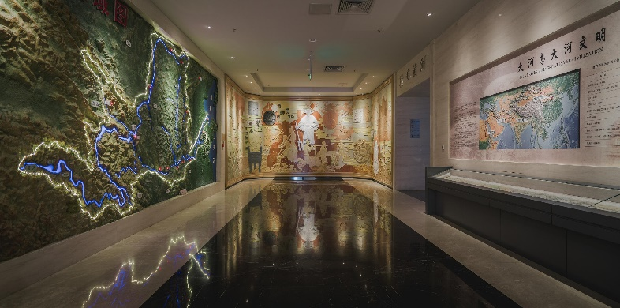
（2）国家方志馆黄河分馆
PART 2
方志馆的发展现状

Slide 31
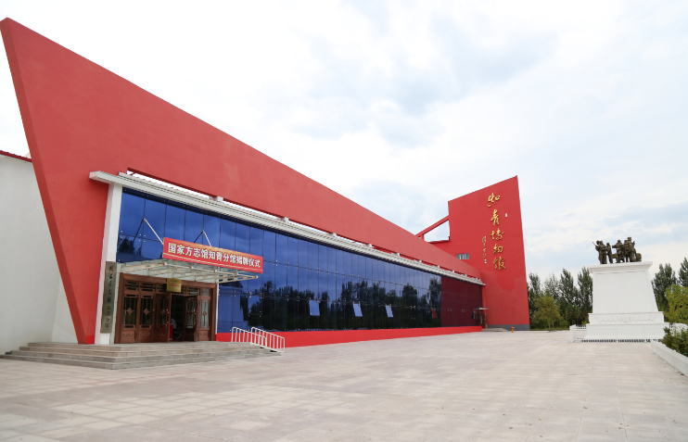
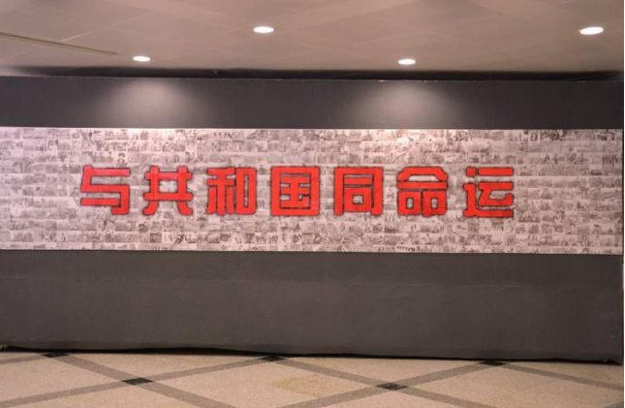
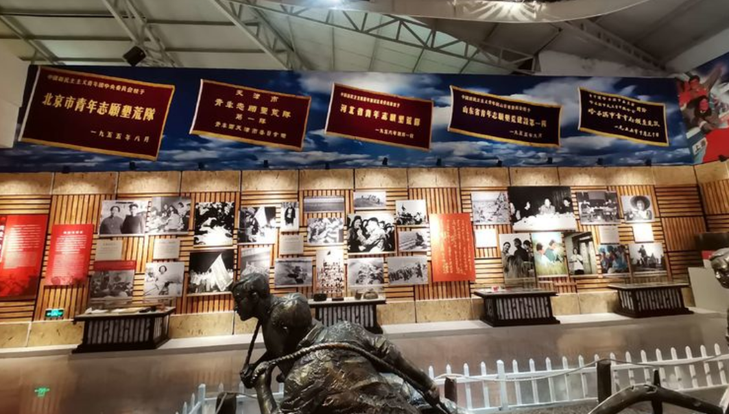
（3）国家方志馆知青分馆
PART 2
方志馆的发展现状

Slide 32
（4）国家方志馆中原分馆
PART 2
方志馆的发展现状

Slide 33
（5）国家方志馆南水北调分馆
PART 2
方志馆的发展现状

Slide 34
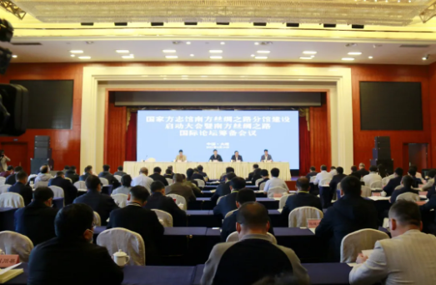
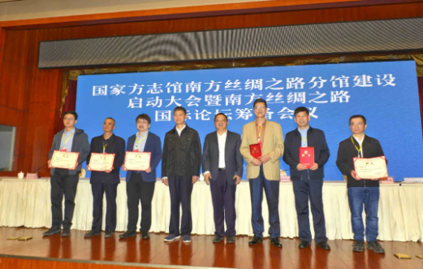
（6）国家方志馆南方丝绸之路分馆
PART 2
方志馆的发展现状

Slide 35
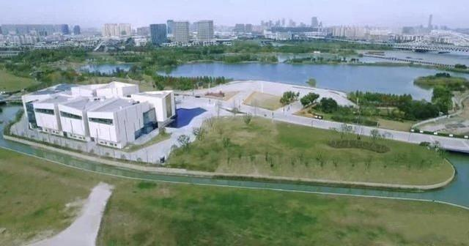
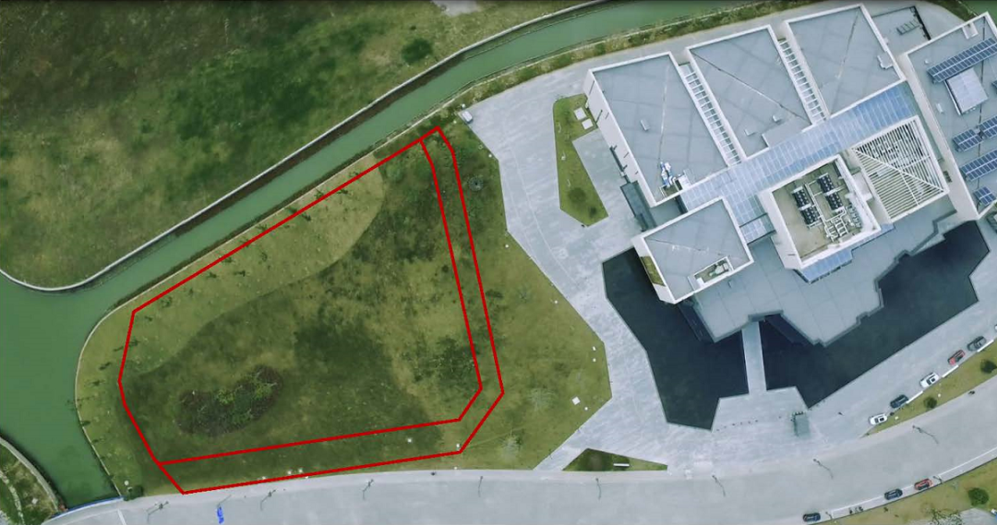
（7）国家方志馆江南分馆
PART 2
方志馆的发展现状

Slide 36
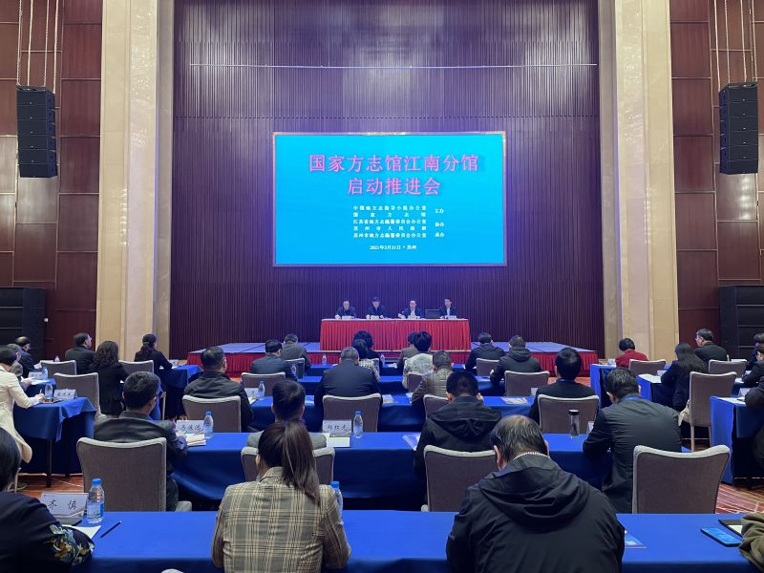
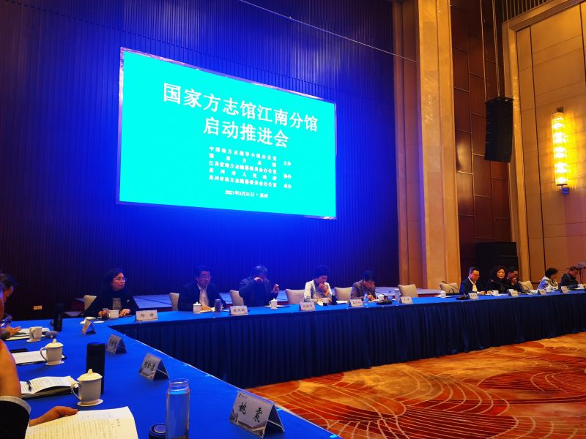
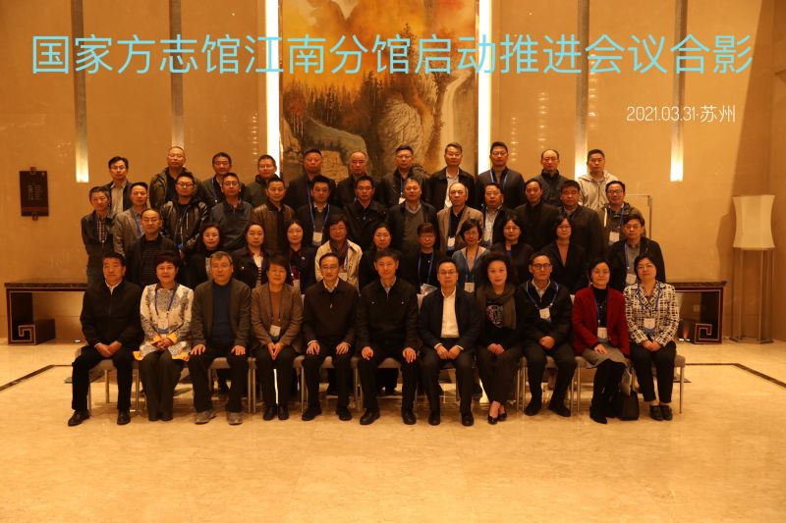
PART 2
方志馆的发展现状

Slide 37
申报计划：
PART 2
长江分馆（重庆）
长城分馆（嘉峪关）
方志馆的发展现状
粤港澳大湾区分馆（珠海）

Slide 38
▉ 江苏省
全省地方志系统方志馆（地情馆）建设情况统计表
地 区 | 设区市级 | 县（市、区）级 | 是否独立设馆 | 建设 面积 | 开馆 时间 | 备注
南京市 | 南京市方志馆 |  |  | 6000 | 2015
 |  | “钟灵玄武”区情区史馆 | 否 | 200 | 2016 | 在档案馆设置了方志库
 |  | 建邺区历史展览馆 | 否 | 600 | 2019 | 和档案馆共建
 |  | 六合区方志馆 | 否 | 40 | 2019 | 建在六合区图书馆
无锡市 | 无锡市方志馆
徐州市 |  |  |  |  |  | 暂无
常州市 | 常州方志馆 |  |  | 548 | 2014
苏州市 | 苏州市方志馆 |  |  | 700 | 1998 | 库房面积400
 |  | 吴中方志资料馆（库） | 否 |  |  | 待核实
 |  | 张家港史志馆 | 否 | 120 | 2015 | 在图书馆
 |  | 昆山方志馆 |  |  |  | 待核实
南通市 | 南通市方志馆（新馆） |  |  | 1700 | 预计2020.10 | 目前在装修布展
PART 2
方志馆的发展现状

Slide 39
地 区 | 设区 市级 | 县（市、区）级 | 是否独立设馆 | 建设 面积 | 开馆 时间 | 备注
连云港市 |  | 灌南县方志馆 |  | 1250 | 2019.7 | 和灌南县两岸青年创业园合作共建
淮安市 |  | 涟水县方志馆 |  | 100 | 在装修 | 和文化馆共建
盐城市 |  |  |  |  |  | 暂无
扬州市 | 扬州市方志馆 |  | 否 | 500 | 2008 | 依托档案馆
 |  | 仪征市方志馆 | 否 | 200 | 2018 | 和图书馆联办
 |  | 邗江方志馆 | 否 | 500 | 2010 | 和档案馆共用
 |  | 高邮市方志馆 |  |  |  | 待核实
镇江市 | 镇江方志馆 |  | 否 | 1100 | 2019 | 与中共镇江地方史馆二合一
泰州市 | 泰州市方志馆 |  | 否 | 405 | 2012 | 史志档案三合一
宿迁市 |  | 宿迁市地方文献信息中心（宿豫地情馆） | 否 |  |  | 待核实
合计 | 8 | 12
PART 2
方志馆的发展现状

Slide 40
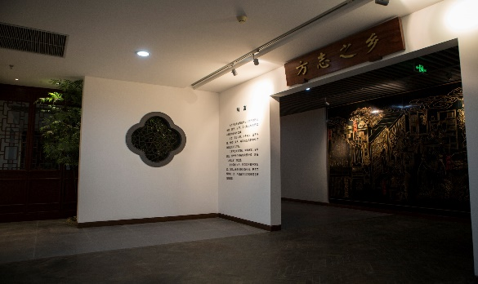
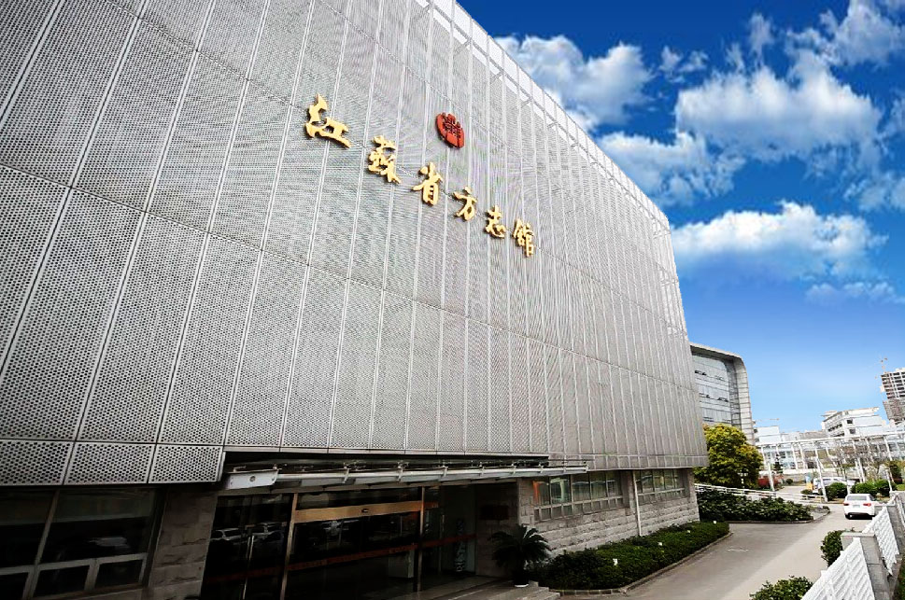
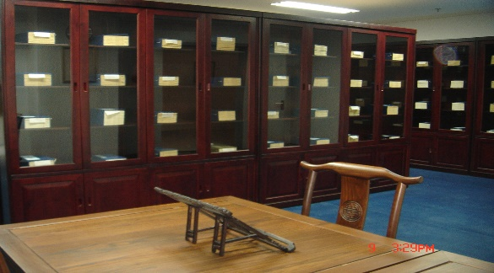
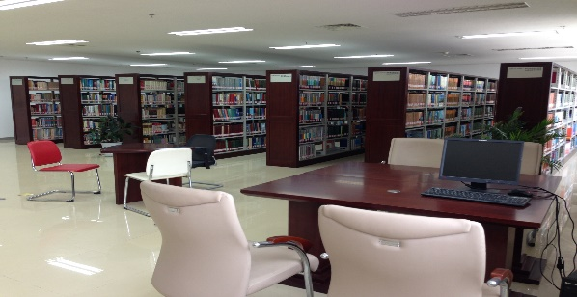
江苏省方志馆
PART 2
方志馆的发展现状
江苏省方志馆2008年落成,2010年4月开馆,位于南京建邺区河西新城。建筑面积5156.12平方米，共有 5 层，是集收藏、借阅、展览、交流培训、资源开发和服务为一体的多功能文化场馆。

Slide 41
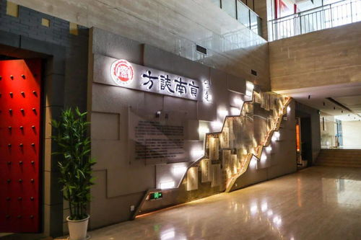
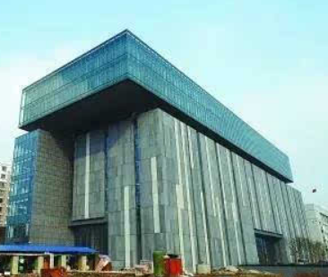
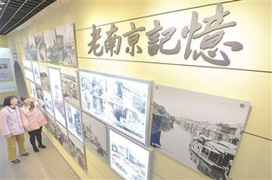
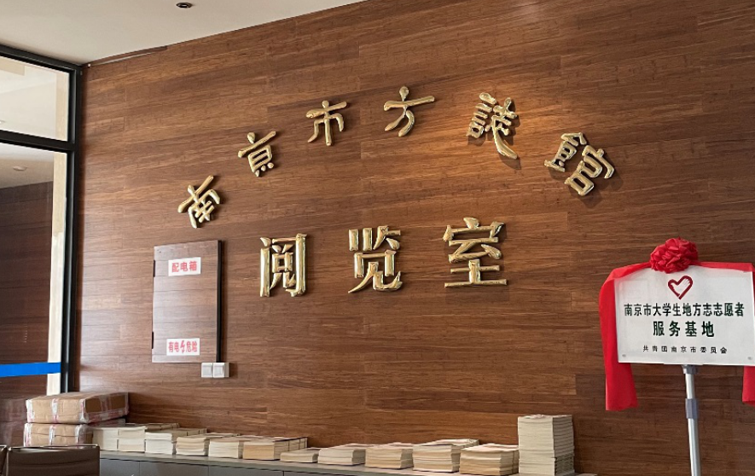
南京市方志馆
PART 2
方志馆的发展现状
南京市方志馆坐落在建邺区梦都大街 168 号，建筑面积 5188 平方米，2015 年 4 月 3 日开馆。

Slide 42
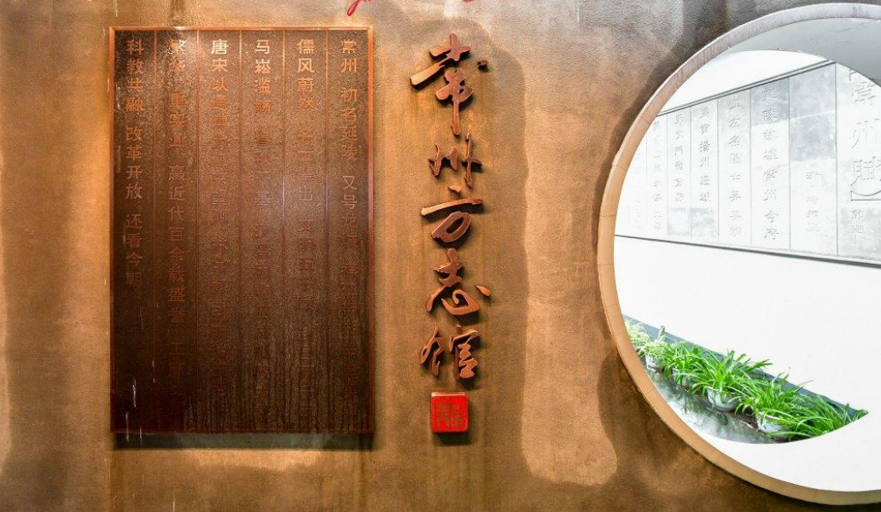
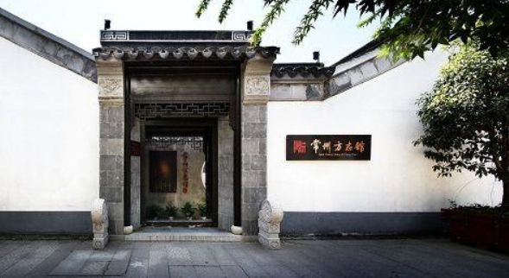
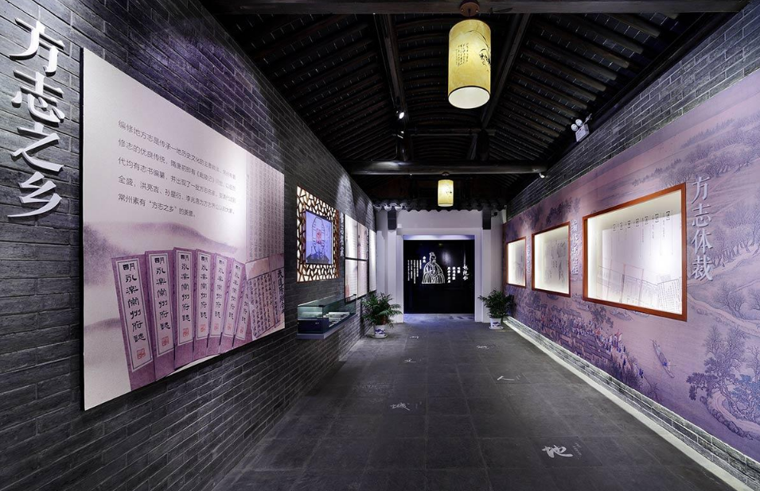
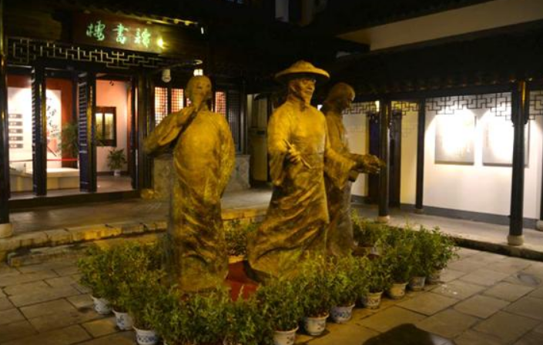
常州市方志馆
PART 2
方志馆的发展现状
常州市方志馆坐落于常州市中心知名的历史文化街区——前后北岸，2013年12月决策建设，2014年10月建成开馆。方志馆利用清朝漕运总督管干贞的部分故居进行布展，有4进厅堂、3个院落，建筑面积近600平方米，展陈面积2000平方米左右。

Slide 43
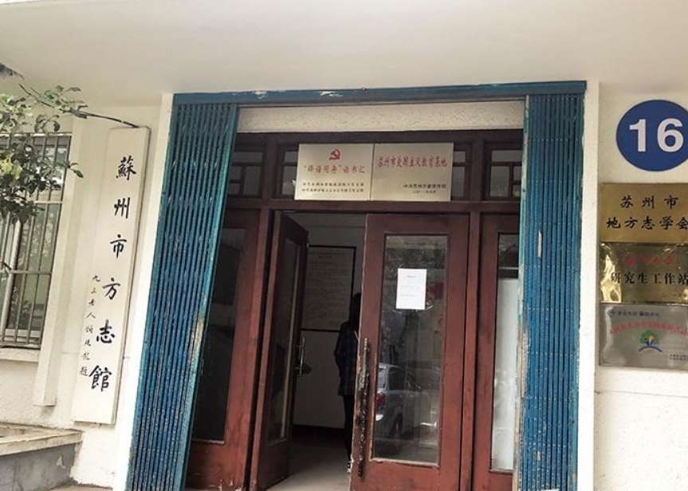
苏州市方志馆
PART 2
方志馆的发展现状
1995 年 12 月开始筹建苏州市方志馆，1998 年 9 月 22 日正式向社会免费开放，是全国设立最早的地级市方志馆。建筑面积 700 多平方米，设有8间书库房，馆藏志书、地情书籍 3 万余种，藏书近6万册。

Slide 44
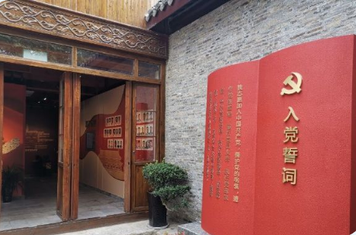
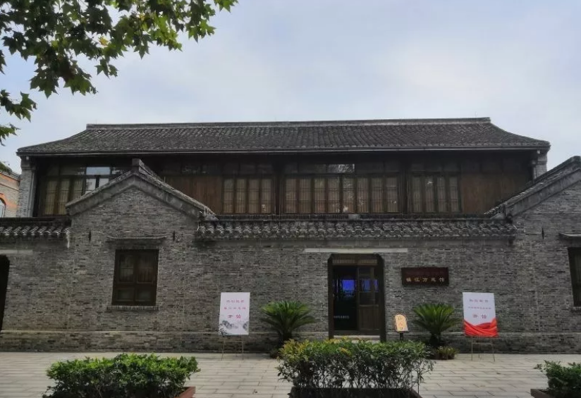
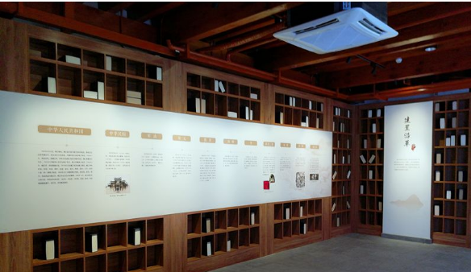
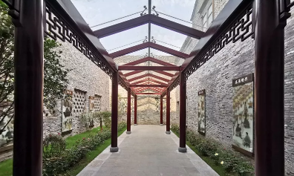
镇江市方志馆
PART 2
方志馆的发展现状
镇江方志馆位于镇江市西津渡镇屏山文化街区内盆汤巷35号原清代海关道台沈公馆。“两馆”合一：中共镇江地方史馆、镇江方志馆。功能定位为“三中心一基地”：即市方志年鉴和地情资料收藏中心、地情研究咨询开发中心、地方文化对外交流宣传中心及爱党、爱乡、爱国主义教育基地。。

Slide 45
1
方志馆的定义
2
方志馆的发展现状
目 录
3
方志馆的功能与作用
4
现代数字化方志资源

Slide 46
中指办
《全国地方志事业发展规划纲要（2021-2025）》制定出台工作。
《纲要》征求意见稿提出，“要充分发挥方志馆服务功能。编制方志馆发展规划，开展对乡镇村史志馆的业务指导。 注重国家方志馆的示范引领作用，充分发挥各地方志馆在地情展示、收藏保护、编纂研究、专业咨询、宣传教育、信息服务、开发利用、业务培训、文化交流等方面的作用，将其建设成为地情展览展示中心、地情资料收藏保护中心、地情研究中心、 地方文化交流中心和爱国主义教育基地。
建设数字方志馆。
PART 3
方志馆的
功能和作用

Slide 47
（一）收集保存利用地方文献
1、原则：分级而收，应收尽收
PART 3
2、类型：
纸质实体：志书、年鉴、家谱、各类地情书、
内部刊物资料、修志稿本
方志馆的
功能和作用
电子数据库：志书、年鉴、家谱、报刊、
旧志、专题数据库
实 物：图片、影像、口述史、调研报告等
3、途径：
报送、征集、购买、交换、捐赠

Slide 48
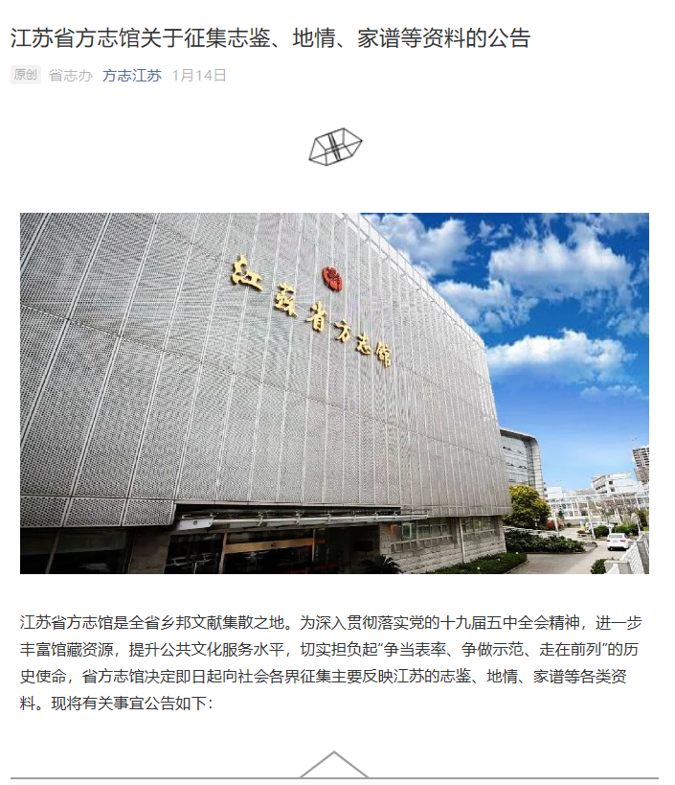
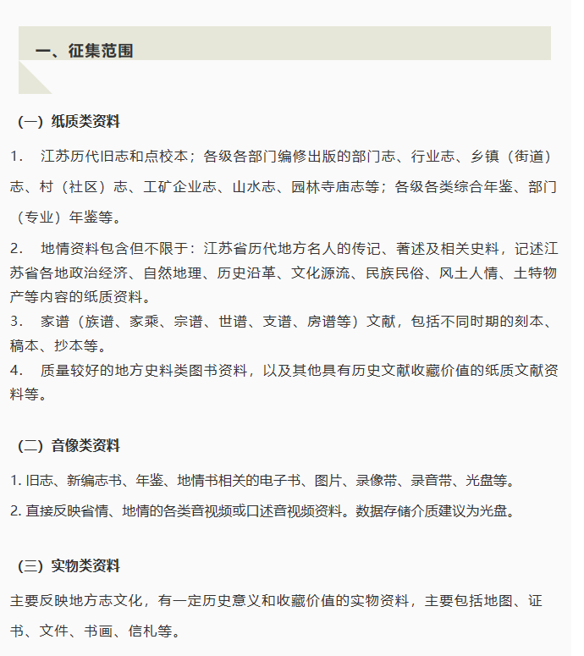
PART 3
方志馆的
功能和作用

Slide 49
PART 3
方志馆的
功能和作用

Slide 50
以江苏省方志馆为例
藏书约4万余种，16万余册
PART 3
方志馆的
功能和作用

Slide 51
各类修志原始资料1500多份
PART 3
方志馆的
功能和作用

Slide 52
重点大型丛书简介：
1、中国地方志集成（江苏古籍、上海古籍、巴蜀）
PART 3
方志馆的
功能和作用
江苏府县志辑：68册，109种，2008年出版，28000元

Slide 53
2、中国方志丛书（台湾成文出版社）
A华中、B华北、C华南、D西部、E塞北、F东北、G台湾七大片区
一共影印5359册方志。
PART 3
方志馆的
功能和作用
其中江苏部分共177种523册。

Slide 54
3、著名图书馆稀见方志丛刊系列（国家图书馆出版社）
PART 3
方志馆的
功能和作用

Slide 55
PART 3
方志馆的
功能和作用

Slide 56
4、原国立北平图书馆甲库善本丛书（国家图书馆出版社）
PART 3
方志馆的
功能和作用
《原国立北平图书馆甲库善本丛书》采用上下双栏影印，精装大16开，全书共计1000册，按经、史、子、集、丛部，共收录原国立北平图书馆甲库善本藏书2621种

Slide 57
5、中华再造善本（国家图书馆出版社）
PART 3
方志馆的
功能和作用
《中华再造善本》分五篇，为【唐宋编】、【金元编】、【明代编】、【清代编】、【少数民族文字古籍编】。
其中、唐宋、金元编共收录唐宋金元时期的善本古籍共758种：明代编、清代编选目580种，此四编将总共影印出版珍稀古籍达1300余种，规模十分可观。

Slide 58
6、天一阁藏历代方志汇刊（国家图书馆出版社）
PART 3
方志馆的
功能和作用
《天一阁藏历代方志汇刊》2017年出版，共850册。囊括了目前天一阁所藏历代重要方志，总量达515部、3273册，其中3/5为首次面世。

Slide 59
7、江苏历代方志全书（江苏凤凰出版社）
PART 3
方志馆的
功能和作用
《江苏历代方志全书》包括通志6种、府志59种、州县志358种，小志177种，合计600种，共约76万页。原书字体较大的刻本按照缩小4倍的比例，字体较小的刻本和铅印本按照等大的比例影印，总规模530册。

Slide 60
其他：
中国华东文献丛书
中华山水志丛刊（共75册）：山志38册，水志37册
中国佛寺志丛刊（130册）
中国祠墓志丛刊（61册）
中国水利志丛刊（70册）
中国园林名胜志丛刊（37册）
中国风土志丛刊（62册）
。。。。。。
PART 3
方志馆的
功能和作用

Slide 61
（二）展览展示地情
PART 3
方志馆的
功能和作用

Slide 62
（三）开展宣传教育主题活动
★党员活动教育基地：
PART 3
方志馆的
功能和作用

Slide 63
★学生课外教育基地：
PART 3
方志馆的
功能和作用

Slide 64
★高校实习实践基地：
PART 3
签约学校： 南京大学历史系
南京师范大学社会发展学院
江苏第二师范学院
金陵科技学院人文学院
三江学院
方志馆的
功能和作用

Slide 65
★方志文化传播基地：
PART 3
方志馆的
功能和作用

Slide 66
（四）推动方志资源开发
旧志资源整理开发
影印
PART 3
方志馆的
功能和作用

Slide 67
江苏珍稀方志丛刊
PART 3
天启《淮安府志》
康熙《泗州通志》
民国《重修沭阳县志》
方志馆的
功能和作用
《金陵古今图考》
《慧山记》
《平山堂图志》
《宝应图经》

Slide 68
点校
全十二册
PART 3
方志馆的
功能和作用
古代行政地理，以淮河、长江流入东海的江南、江淮、淮北三个板块为“江南”组成部分。
《江南通志序》（范璨）“东环沧海，西茹长江，北倚河淮，南俯震泽”

Slide 69
修（增）订
《江苏艺文志》
PART 3
方志馆的
功能和作用
全书共分11卷，1994-1996分卷出版。
时间断限：上古至清末（1911）
全书收录江苏籍作者（包括部分外省流寓并定居江苏的作者）27529人

Slide 70
《江苏艺文志》（增订版）
PART 3
2019年，江苏凤凰出版社
根据2016年江苏省的行政区划分为13卷。
全书收录作者29617人，著作85309种。
方志馆的
功能和作用

Slide 71
分类整理
长江历史图谱
PART 3
《图谱》共设七卷首一卷。除卷首外，依次为《长江总图》《上中游大江图》《下游大江图》《长江口图》《沧海桑田图》《江防图》《沿江风情图》
方志馆的
功能和作用
一函五册

Slide 72
江南大运河历史图谱
PART 3
方志馆的
功能和作用
一函三册
收录了明、清、民国时期珍贵的大运河图谱，共60余种。书稿内容包括“古运河图”“运河总图”“运河分图”“河患河务图”“沿河风情图”等五个部分，每个部分所收图谱均按照年代编排，每幅图都有图注。

Slide 73
PART 3
方志馆的
功能和作用
江苏历代方志地图选
江苏历代方志名胜图选
江苏好家训

Slide 74
江苏方志大讲堂
PART 3
方志馆的
功能和作用
讲好江苏故事 展示方志魅力
宣传江苏地情 传承中华文明

Slide 75
PART 3
方志馆的
功能和作用

Slide 76
PART 3
方志馆的
功能和作用

Slide 77
2020年“江苏方志大讲堂”目录
PART 3
方志馆的
功能和作用

Slide 78
PART 3
首场“云讲堂”
方志馆的
功能和作用
首场访谈讲堂
首场户外讲堂
首场校园讲堂

Slide 79
PART 3
方志馆的
功能和作用
南京方志大讲堂玄武专场
南京方志大讲堂
南京方志大讲堂鼓楼专场

Slide 80
江苏方志馆联盟
PART 3
方志馆的
功能和作用

Slide 81
1
方志馆的定义
2
方志馆的发展现状
目 录
3
方志馆的功能与作用
4
现代数字化方志资源

Slide 82
时代需求
随着信息技术的飞速发展，社会各界以及广大方志爱好者对志书信息的查询、利用等方面有了更高要求，方志馆逐渐由最初的纯纸质图书、手工操作，进入到自动化、数字化阶段。
加快推进地方志的信息化建设已经成为方志馆工作的一项重要任务和内容。
“数字方志馆”就是利用先进的技术手段将志书数据化，在网络平台上创造信息资源共享的服务模式。
PART 4
现代数字化方志资源

Slide 83
一、数字化方志
数字方志是把新旧的地方志扫描录入电脑，可以在网络上阅读，即电子版的地方志书就是数字方志。随着互联网的发展人们渐渐脱离书本，地方志数字化是未来的趋势，数字方志比较完善的是国家图书馆数字方志。
PART 4
现代数字化方志资源

Slide 84
数字化标准
PART 4
现代数字化方志资源
地方志著录元数据规范
地方志数字化处理规范

Slide 85
PART 4
现代数字化方志资源
地方志索引编制规则

Slide 86
二、影像化方志
PART 4
现代数字化方志资源
《中国影像方志》是以构筑当代重大文化工程的决心，以全国各地的历代地方志为基础，以现代影视手段和全新的视角，拍摄制作的一部传承方志文化、记录当代中国的纪录片。

Slide 87
PART 4
现代数字化方志资源

Slide 88
三、全媒体志书
PART 4
江苏名镇名村志系列
现代数字化方志资源
东山镇志
新坝镇志

Slide 89
PART 4
现代数字化方志资源

Slide 90
PART 4
现代数字化方志资源

Slide 91
PART 4
现代数字化方志资源
生命至上——
江苏抗击新冠肺炎疫情实录
江苏对口支援西藏建设志
江苏对口支援新疆建设志

Slide 92
四、数字方志馆
PART 4
现代数字化方志资源

Slide 93
书目查询
PART 4
现代数字化方志资源

Slide 94
PART 4
现代数字化方志资源

Slide 95
新方志查询
PART 4
现代数字化方志资源
用户名：jssdfz 密码：jssdfz123456

Slide 96
年鉴查询
PART 4
现代数字化方志资源

Slide 97
旧志电子书
PART 4
现代数字化方志资源

Slide 98
图书管理系统
PART 4
现代数字化方志资源

Slide 99
PART 4
现代数字化方志资源

Slide 100
PART 4
现代数字化方志资源

Slide 101
PART 4
现代数字化方志资源

Slide 102
中华再造善本数据库
PART 4
现代数字化方志资源

Slide 103
PART 4
现代数字化方志资源

Slide 104
PART 4
现代数字化方志资源

Slide 105
PART 4
现代数字化方志资源

Slide 106
PART 4
现代数字化方志资源

Slide 107
中国历史人物传记数据库
PART 4
现代数字化方志资源

Slide 108
PART 4
现代数字化方志资源

Slide 109
PART 4
现代数字化方志资源

Slide 110
PART 4
谢 谢！
现代数字化方志资源

